Slide 1
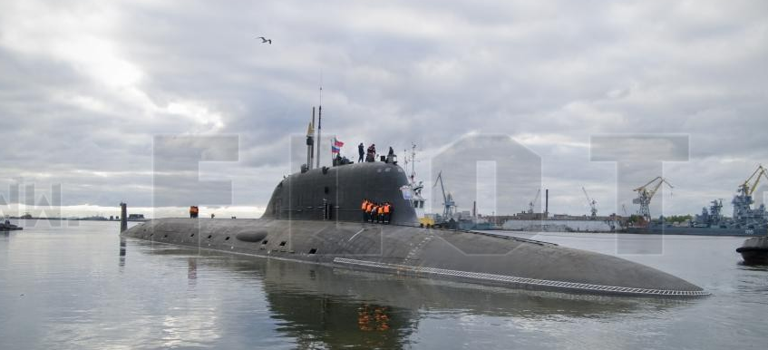
Расчетная работа № 1-5
Движение подводной лодки

Slide 2
Содержательная постановка задачи
Подводная лодка, находящаяся в момент времени t на глубине h от поверхности моря и движущаяся с постоянной горизонтальной скоростью v, получает приказ подняться на поверхность.
Разработать математическую модель, позволяющую описать движение всплывающей подводной лодки .
Модель должна позволять:
вычислять положение лодки в любой момент времени;
определять горизонтальное перемещение и время всплытия при различных начальных данных.
Исходные данные:
Функция изменения общей плотности лодки;
начальные координаты, начальная скорость лодки;
плотность и коэффициент сопротивления воды.

Slide 3
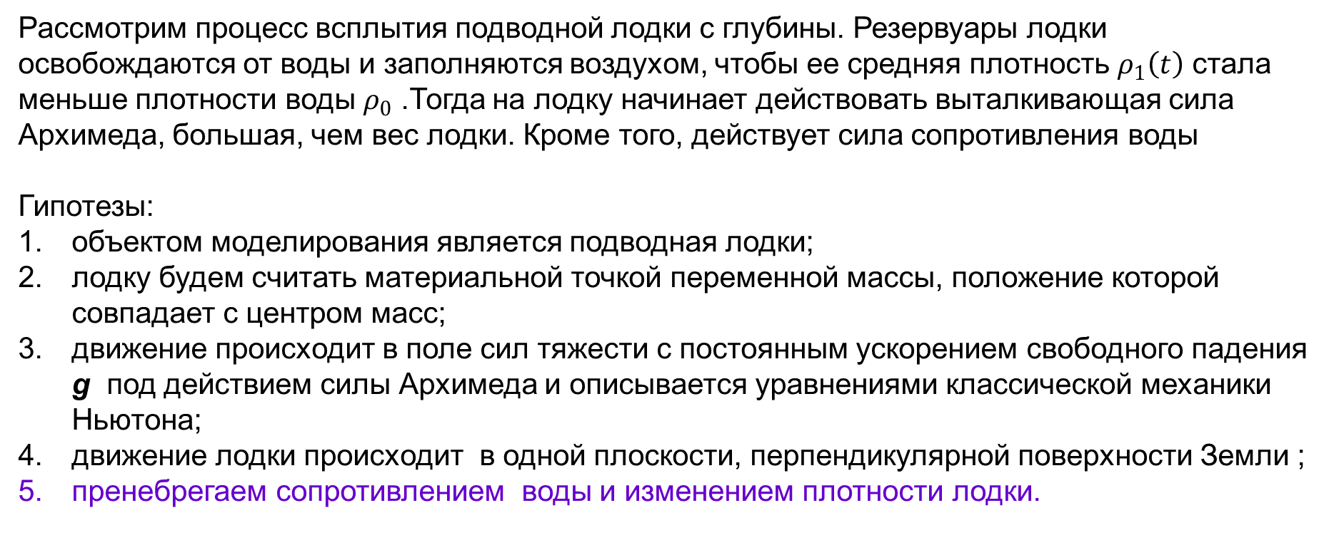
Концептуальная постановка задачи
Рассмотрим процесс всплытия подводной лодки с глубины. Резервуары лодки освобождаются от воды и заполняются воздухом, чтобы ее средняя плотность $ρ_{1}\left(t\right)$ стала меньше плотности воды $ρ_{0}$ .Тогда на лодку начинает действовать выталкивающая сила Архимеда, большая, чем вес лодки. Кроме того, действует сила сопротивления воды
Гипотезы:
объектом моделирования является подводная лодки;
лодку будем считать материальной точкой переменной массы, положение которой совпадает с центром масс;
движение происходит в поле сил тяжести с постоянным ускорением свободного падения g под действием силы Архимеда и описывается уравнениями классической механики Ньютона;
движение лодки происходит в одной плоскости, перпендикулярной поверхности Земли ;
пренебрегаем сопротивлением воды и изменением плотности лодки.

Slide 4
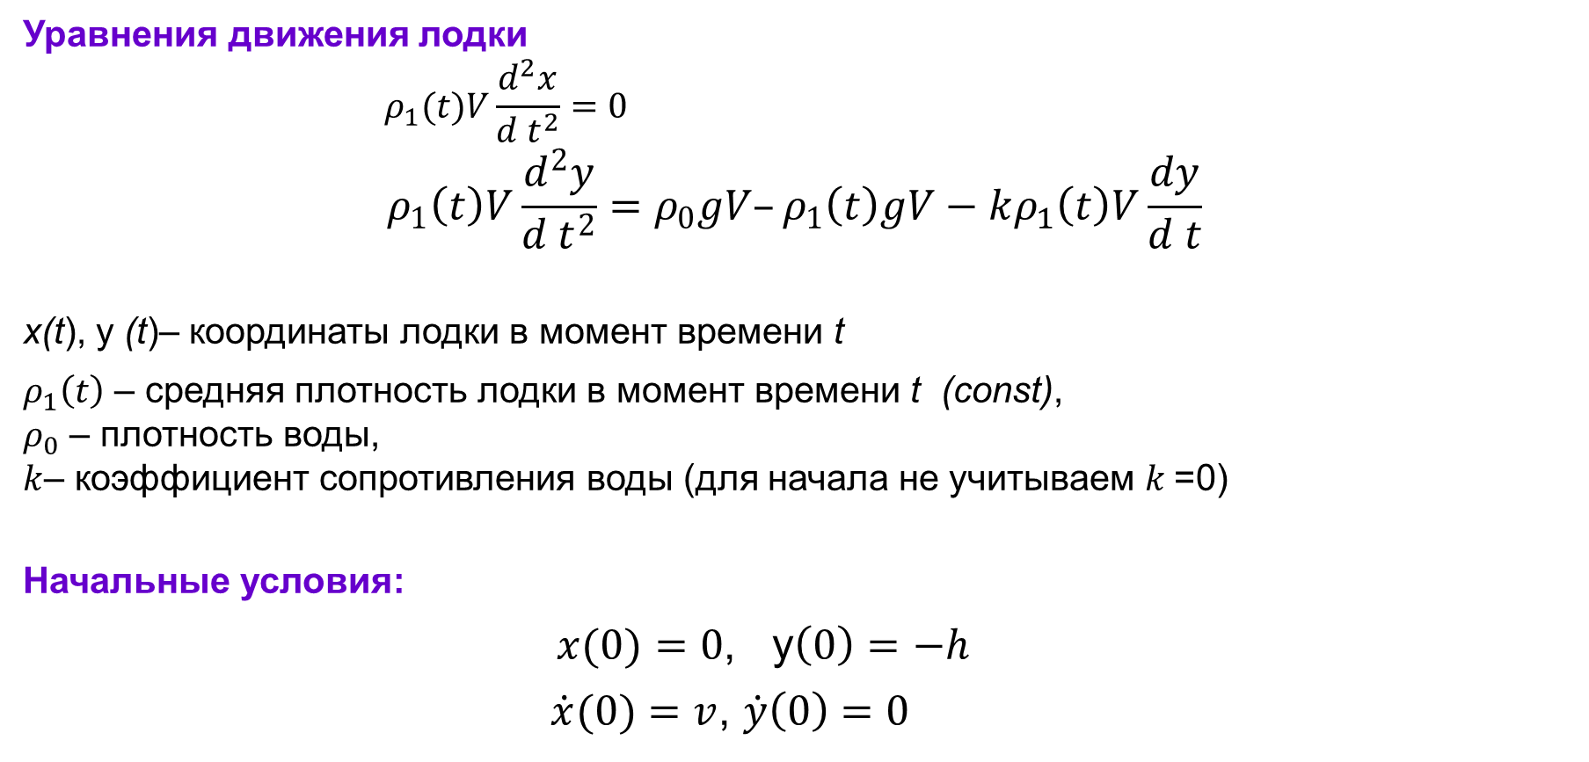
Математическая постановка:
Уравнения движения лодки
$$ρ_{1}(t)V\frac{d^{2}x}{d t^{2}}=0$$
$$ρ_{1}\left(t\right)V\frac{d^{2}y}{d t^{2}}=ρ_{0}gV–ρ_{1}\left(t\right)gV−kρ_{1}\left(t\right)V\frac{dy}{d t}$$
х(t), у (t)– координаты лодки в момент времени t
$ρ_{1}\left(t\right)$ – средняя плотность лодки в момент времени t (const),
$ρ_{0}$ – плотность воды,
$k$– коэффициент сопротивления воды (для начала не учитываем $k$=0)
Начальные условия:
$x(0)=0$, у$\left(0\right)=−h$
$\dot{x}(0)=v$, $\dot{y}\left(0\right)=0$

Slide 5
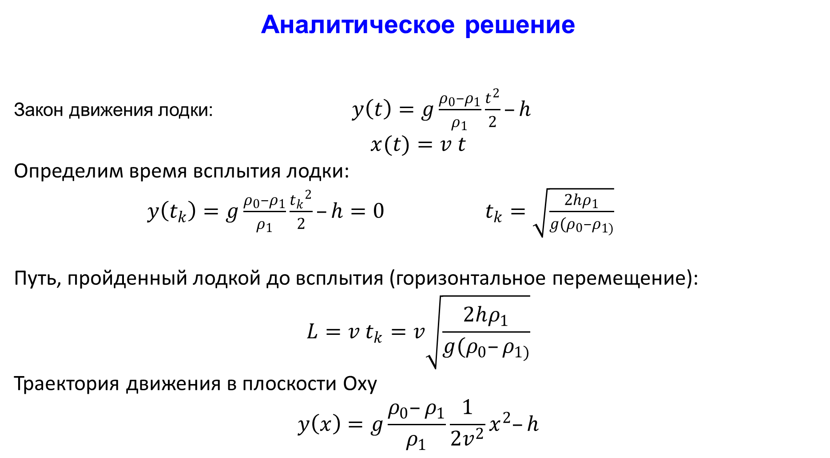
Аналитическое решение
Закон движения лодки: $y\left(t\right)=g\frac{ρ_{0}–ρ_{1}}{ρ_{1}}\frac{t^{2}}{2}–h$
$$x(t)=v t$$
Определим время всплытия лодки:
$y\left(t_{k}\right)=g\frac{ρ_{0}–ρ_{1}}{ρ_{1}}\frac{{t_{k}}^{2}}{2}–h=0$ $t_{k}=\sqrt{\frac{2hρ_{1}}{{g(ρ}_{0}–ρ_{1)}}}$
Путь, пройденный лодкой до всплытия (горизонтальное перемещение):
$$L=v t_{k}=v\sqrt{\frac{2hρ_{1}}{{g(ρ}_{0}–ρ_{1)}}}$$
Траектория движения в плоскости Оху
$$y\left(x\right)=g\frac{ρ_{0}–ρ_{1}}{ρ_{1}}\frac{1}{2v^{2}}x^{2}–h$$

Slide 6
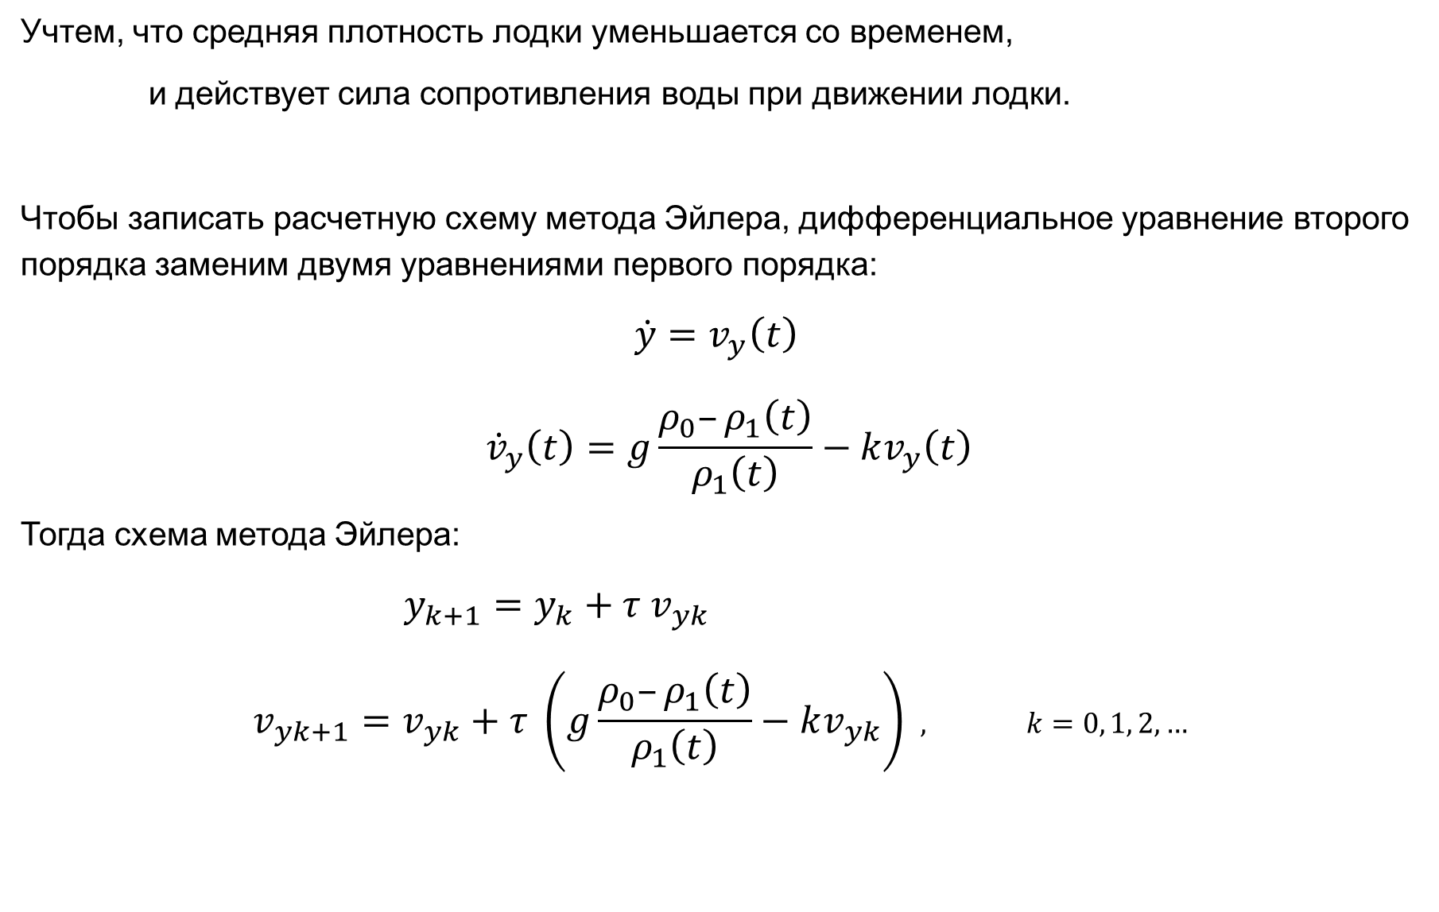
Численное решение методом Эйлера
Учтем, что средняя плотность лодки уменьшается со временем,
и действует сила сопротивления воды при движении лодки.
Чтобы записать расчетную схему метода Эйлера, дифференциальное уравнение второго порядка заменим двумя уравнениями первого порядка:
$$\dot{y}=v_{y}\left(t\right)$$
$${\dot{v}}_{y}\left(t\right)=g\frac{ρ_{0}–ρ_{1}\left(t\right)}{ρ_{1}\left(t\right)}−kv_{y}\left(t\right)$$
Тогда схема метода Эйлера:
$$y_{k+1}=y_{k}+τ v_{yk}$$
$$v_{yk+1}=v_{yk}+τ \left(g\frac{ρ_{0}–ρ_{1}\left(t\right)}{ρ_{1}\left(t\right)}−kv_{yk}\right) , k=0, 1, 2, …$$

Slide 7
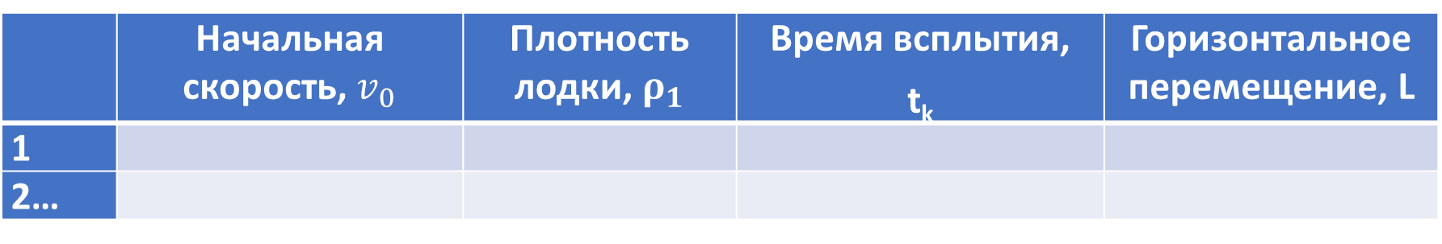
Задание по Расчетной работе № 1_5
1. С помощью пакета «Wolfram Mathematica» решить задачу движения лодки без учета сопротивления воды аналитически. Построить график решения. Вычислить время всплытия и горизонтальное перемещение.
2. Рассмотреть решения при различных значениях начальной горизонтальной скорости и плотности лодки. Результаты оформить в виде таблицы (в тетради):
Решить задачу с учетом сопротивления воды и изменения средней плотности лодки:
-- решить уравнения движения численно методом Эйлера;
-- результаты изобразить графически.
-- рассмотреть решения при различных значениях начальной горизонтальной скорости и плотности лодки. Результаты оформить в виде таблицы
 | Начальная скорость, $v_{0}$ | Плотность лодки, $ρ_{1}$ | Время всплытия, t_{k} | Горизонтальное перемещение, L
1
2…

Slide 8
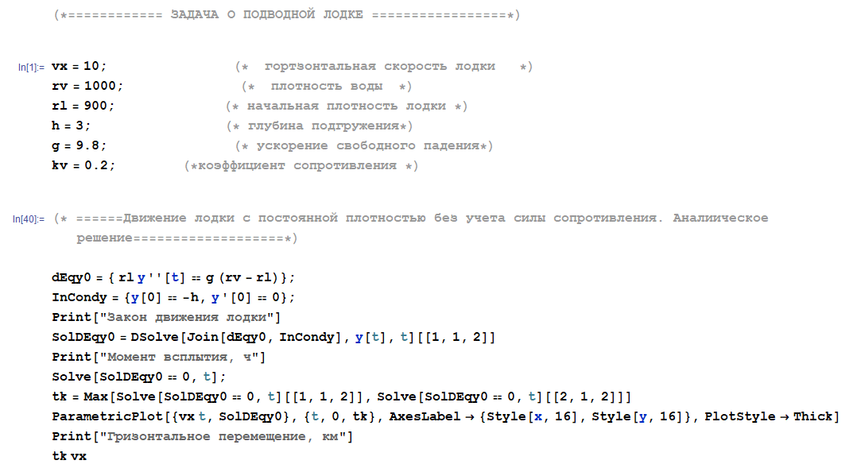

Slide 9
